Slide 1
DESAFIOS DA ORGANIZAÇÃO DA SAÚDE NO NORDESTE
Wilames Freire Bezerra
COSEMS-Ce

Slide 2
METODOLOGIA
TESE DO NORDESTE PAI D’ÉGUA
IGUALDADE E EQUIDADE
Constituição:
Preâmbulo
...instituir um Estado Democrático, destinado a assegurar o exercício dos direitos sociais e individuais, a liberdade, a segurança, o bem-estar, o desenvolvimento, a igualdade e a justiça como valores supremos de uma sociedade fraterna, pluralista e sem preconceitos.

Slide 3
METODOLOGIA
TESE DO NORDESTE PAI D’ÉGUA
IGUALDADE E EQUIDADE
O Art. 196:
A saúde é direito de todos e dever do Estado
garantido mediante políticas sociais e econômicas que visem à redução do risco de doença e de outros agravos
e ao acesso universal e igualitário às ações e serviços para sua promoção, proteção e recuperação.
Principio: todos são iguais perante a lei. Art. 5 CF
.

Slide 4
METODOLOGIA
TESE DO NORDESTE PAI D’ÉGUA
IGUALDADE E EQUIDADE
Um pouco de história,
à época da constituinte, cidadãos de várias categorias
Pessoas que podiam pagar serviços privados de saúde;
Trabalhadores formais com acesso aos serviços do INAMPS;
Trabalhadores rurais com acesso a poucos serviços conveniados com o FUNRURAL;
Indigentes, ou aqueles q nada tinham e eram atendidos nos serviços municipais e estaduais e objeto de caridade no setor de indigentes das Santas Casas.

Slide 5
METODOLOGIA
TESE DO NORDESTE PAI D’ÉGUA
IGUALDADE E EQUIDADE
Hoje:
Pessoas que podem pagar serviços privados de saúde (subsidiado pelo desconto no imposto de renda);
Pessoas que pagam planos de saúde (subsidiado pelo desconto no imposto de renda);
Individuais
Coletivos
Usuários do SUS
Residentes em área rural
Residentes em pequenos municípios
Residentes em municípios de médio e grande porte
Em favelas ou periferias
Em áreas centrais ou bairros de classe média

Slide 6
METODOLOGIA
TESE DO NORDESTE PAI D’ÉGUA
IGUALDADE E EQUIDADE
Brasil como Belíndia
A igualdade não como ponto de partida, mas ponto de chegada.
A equidade como condição sine qua non para alcançar a igualdade. Sem equidade, sem reconhecer a desigualdade, sem dar-lhe um tratamento adequado, a igualdade é letra morta, é ficção e não será atingida.
Equidade é tratar desigualmente os desiguais

Slide 7
METODOLOGIA
TESE DO NORDESTE PAI D’ÉGUA
DESIGUALDADES REGIONAIS
Porto Alegre X Fortaleza – Expectativa de vida ao nascer
Art. 3º Constituem objetivos fundamentais da República Federativa do Brasil:
I - construir uma sociedade livre, justa e solidária;
II - garantir o desenvolvimento nacional;
III - erradicar a pobreza e a marginalização e reduzir as desigualdades sociais e regionais;
IV - promover o bem de todos, sem preconceitos de origem, raça, sexo, cor, idade e quaisquer outras formas de discriminação.

Slide 8
METODOLOGIA
TESE DO NORDESTE PAI D’ÉGUA
DESIGUALDADES REGIONAIS
Distribuição de indicadores por região
Fontes: 1. IBGE; 2. PNAD; 3. MS/SVS/SIM/SINASC
Região | PIB Per Capita¹ | Tx Analfabetismo² | Tx Mortalidade Infantil³
Região Norte | 8.706,43 | 10,73 | 22,1
Região Nordeste | 6.663,58 | 19,41 | 28,7
Região Sudeste | 18.615,63 | 5,81 | 14,6
Região Sul | 16.020,11 | 5,45 | 12,9
Região Centro-Oeste | 17.457,89 | 8,18 | 16,5
TOTAL | 14.056,27 | 9,96 | 20

Slide 9
METODOLOGIA
TESE DO NORDESTE PAI D’ÉGUA
O FINANCIAMENTO EQÜITATIVO DA SAÚDE
Fórmulas de alocação eqüitativa de recursos
Inglaterra, Bangladesh, Canadá,
Mais recursos para quem tem maior risco de adoecer e morrer (taxa de analfabetismo, razão de mortalidade proporcional, etc)
Nestes países, o sistema é nacional, e custeado 100% pelo esfera federal

Slide 10
METODOLOGIA
TESE DO NORDESTE PAI D’ÉGUA
O FINANCIAMENTO EQÜITATIVO DA SAÚDE
PAB – ao ser criado foram mantidos valores maiores com base exclusiva na série histórica
O financiamento da média e alta (MAC) NÃO tem critério e se baseia muito na capacidade instalada e no peso político, embora tenha havido redução das diferenças
No Brasil, na atenção básica o financiamento atual é majoritariamente municipal
PAB SUS

Slide 11
METODOLOGIA
TESE DO NORDESTE PAI D’ÉGUA
O FINANCIAMENTO EQÜITATIVO DA SAÚDE
RAB (PAB SUS) = RF + RE + RM
Variável em função da “riqueza circulante” e decisão política
Igual p todos os municípios brasileiros
Inexistente ou pouco significativo salvo exceções
Resultado: quem mais precisa, tem menos recursos

Slide 12
METODOLOGIA
TESE DO NORDESTE PAI D’ÉGUA
O FINANCIAMENTO EQÜITATIVO DA SAÚDE
Quádrupla injustiça:
Nordeste:
Precisa mais (maior carga de doenças, piores indicadores sociais)
Tem menos recursos próprios (indicadores econômicos)
Tem menor proporção de população com plano de saúde
Recebe menos (MAC)

Slide 13
METODOLOGIA
TESE DO NORDESTE PAI D’ÉGUA
OUTRAS PECULIARIDADES DO NORDESTE
Baixa cobertura de saneamento básico, sobretudo esgotamento sanitário
Clima (semi-árido), secas, solo raso, concentração de renda e patrimônio migração p médias e grandes cidades
Profissionais e Serviços de saúde especializados concentrados em grandes centros (dois ou três por estados)
Vazios demográficos e população c parte da população dispersa em pequenos municípios e maior parte concentrada

Slide 14
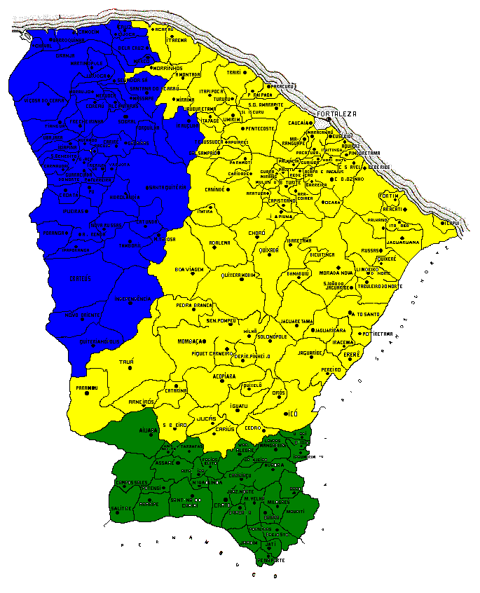
METODOLOGIA
TESE DO NORDESTE PAI D’ÉGUA
OUTRAS PECULIARIDADES
DO NORDESTE

Slide 15
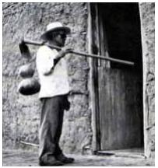
Agora pensando Ele segue outra tria Chamando a famia Começa a dizer Meu Deus, meu Deus Eu vendo meu burro Meu jegue e o cavalo Nós vamos a São Paulo Viver ou morrer PATATIVA DO ASSARÉ

Slide 16
SÍNTESE TEMÁTICA DA REUNIÃO DOS PRESIDENTES DOS COSEMS NE.
Corrigir pelo índice de correção pela inflação elevando o PAB de R$ 18,00 para R$ 39,00 per capta.
O Nordeste necessita de um PAB FIXO DIFERENCIADO, por ser uma região onde se concentra maior ocorrência de doenças, menor expectativa de vida, menor IDH, e menor capacidade de arrecadação do País.
Criar Incentivos Diferenciados, de acordo com novas modalidades de equipe saúde da família 40hs, Equipe SF com médico 20hs/sem e Equipe Mínima Sem Médico.
Fortalecer os COSEMS para o enfrentamento do processo crescente de Judicialização da Saúde

Slide 17
CONQUISTAS
Aumento equitativo do PAB FIXO (Portaria 1.409/2013)
Incorporação dos recursos financeiros destinados ao financiamento da estratégia Compensação de Especificidades Regionais CER à parte fixa do Piso de Atenção Básica (PAB Fixo) (Portaria 1.408/2013)

Slide 18
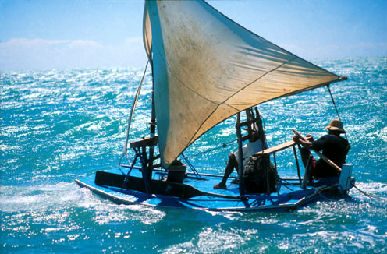
“Há os que se queixam do vento, os que esperam que ele mude. E há os que procuram ajustar as velas”
William G Ward

Slide 19
OBRIGADO!
Wilames Freire Bezerra
wilames@yahoo.com.br
85 3101.5436

